Slide 1
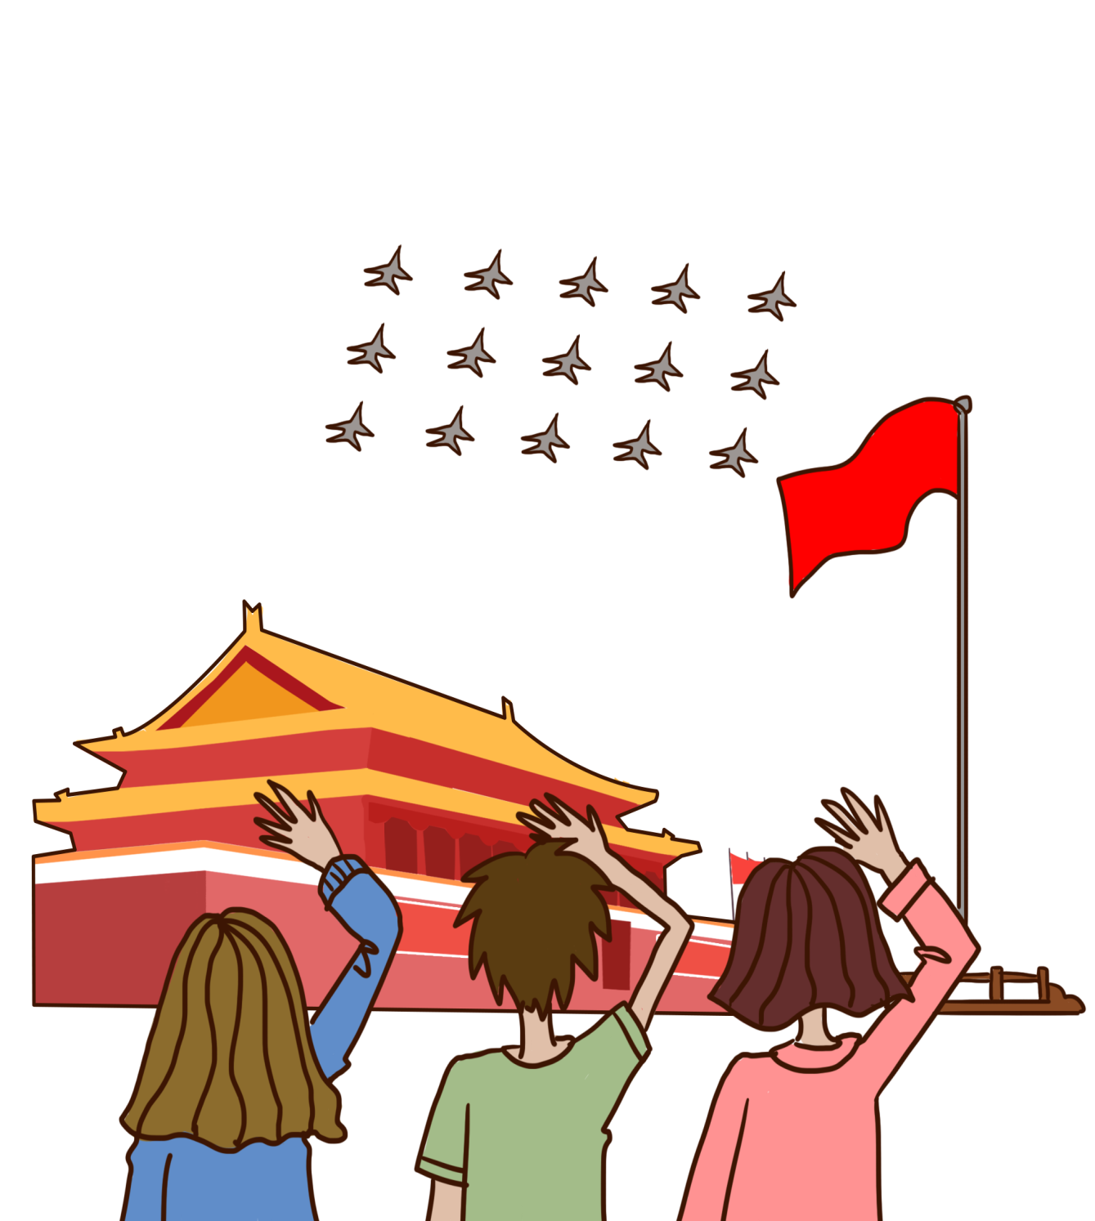
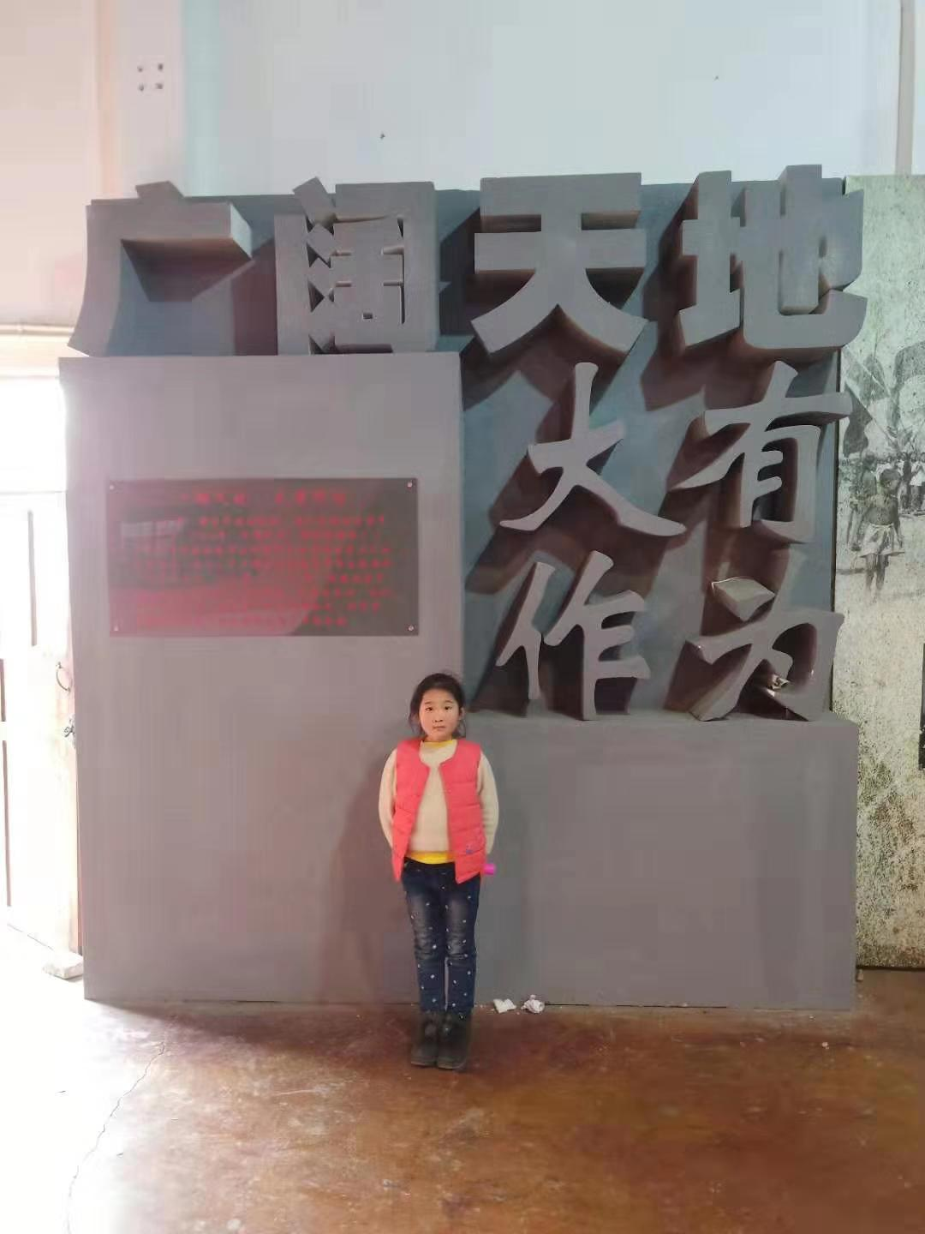
我是小小升旗手
旗手宣誓
二（9）班 王免
我热爱祖国，热爱国旗，我要好好升旗，好好降旗。用最好的行动，为国旗增添光彩。
宣誓人：王免
敬爱的老师，亲爱的同学们，大家早上好。我是来自二（9）班的王免，今年九岁了。我不仅是一个活泼开朗的女孩，我还勤奋好学，尊敬师长， 乐观向上，在班级现任数学小组长一职。
我的兴趣爱好广泛，如唱歌、跳舞、画画、阅读等等。我还是爸爸妈妈的小帮手，经常帮他们做些力所能及的家务活，让他们可以有更多的时间休息一下。
今天我能成为一名光荣的升旗手，感到非常自豪。感谢老师和同学们给我这次机会，我一定会当好这个升旗手，谢谢大家。

